Slide 1
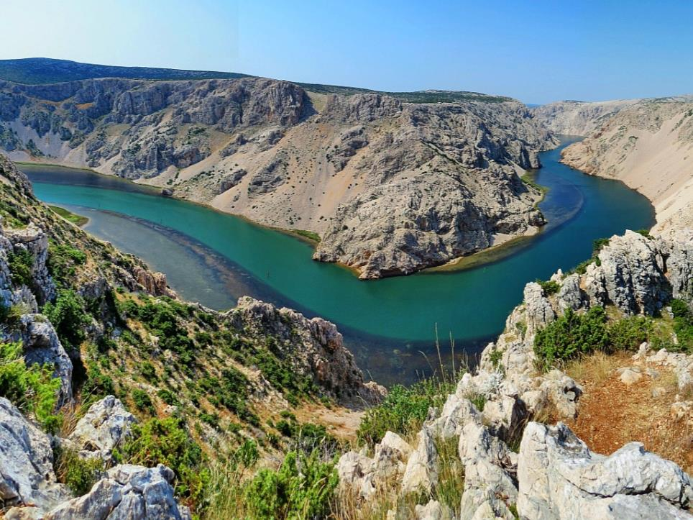
Vode na kopnu

Slide 2
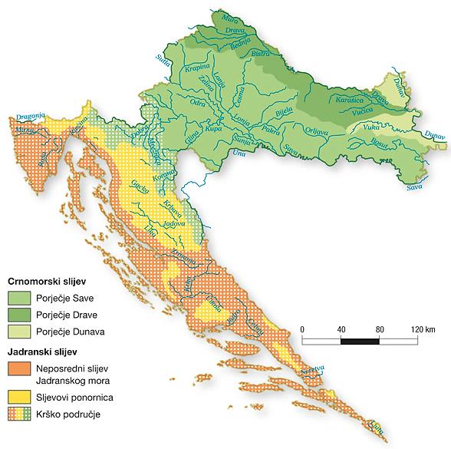
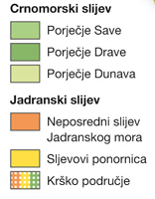
Kopnene vode Hrvatske
velike količine podzemnih voda – izvor pitke vode
2 slijeva:
Crnomorski (62%)
Jadranski (38%)
RIJEKA | Dužina u km
 | Ukupno | u RH
1. Dunav | 2857 | 188
2. Sava | 945 | 562
3. Drava | 707 | 505
4. Mura | 438 | 53
5. Kupa | 296 | 296
6. Neretva | 225 | 20
7. Una | 212 | 120
8. Bosut | 186 | 151
9. Korana | 134 | 134
10. Bednja | 133 | 133
4
1
2
3
5

Slide 3
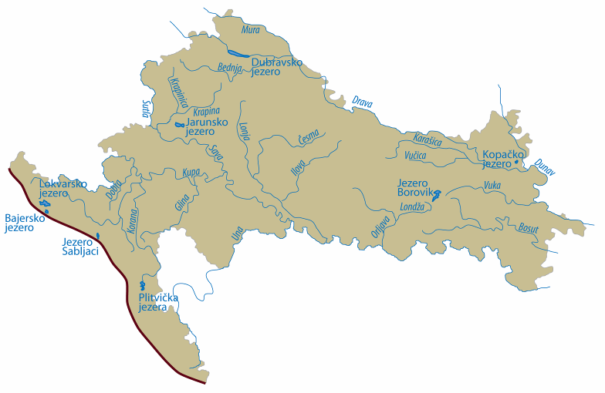
Rijeke crnomorskog slijeva
Mura
rijeke crnomorskog slijeva su: Dunav, Sava, Drava, Mura, Kupa, Una, Bosut, Korana, Bednja….
Bednja
Drava
Kupa
Dunav
Sava
Korana
Bosut
Una
gusta riječna mreža
rijeke su duge, široke i bogate vodom
slaba hidroenergetska iskoristivost
Dunav, Sava, Drava i Kupa su plovne
močvare – Lonjsko polje i Kopački rit

Slide 4
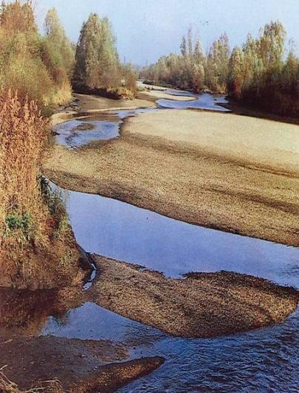
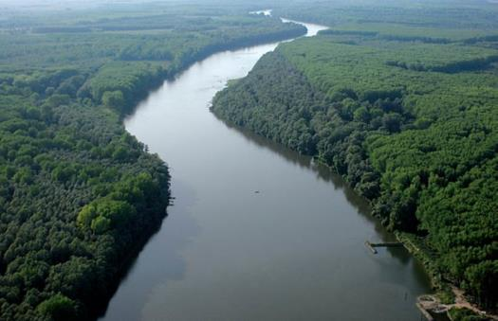
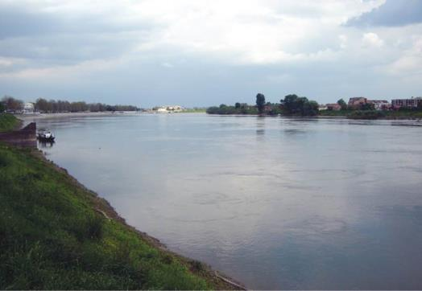
Drava
Meandri na Dravi
Sava kod Slavonskog Broda

Slide 5
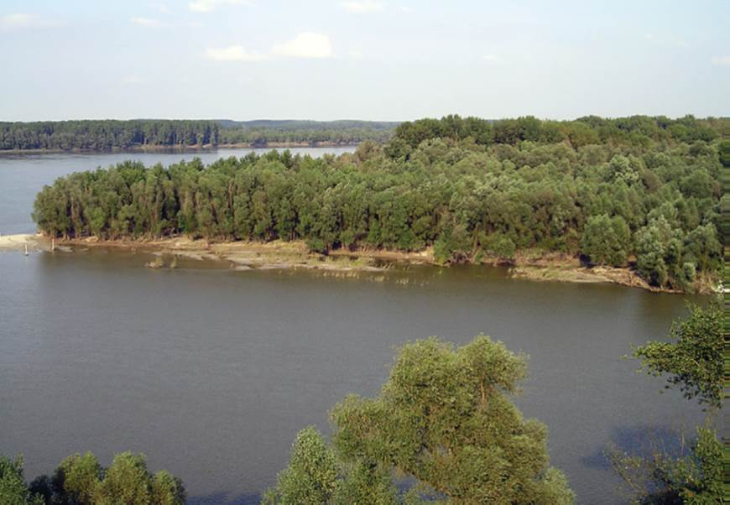
Dunav

Slide 6
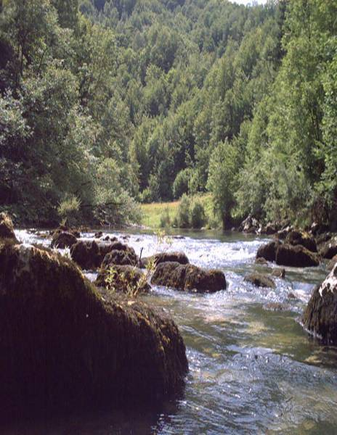
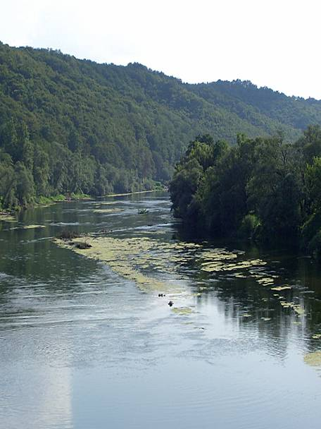
Gornji tok Kupe
Donji tok Kupe

Slide 7
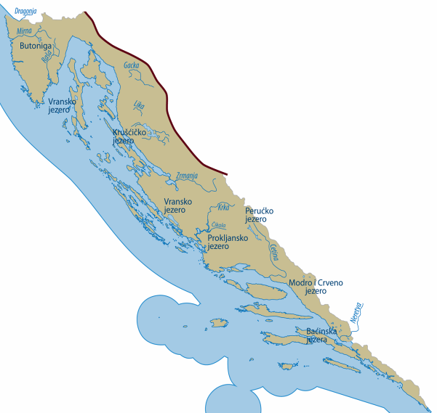
Rijeke jadranskog slijeva
rijeke su kratke i uske (osim Neretve)
gotovo ne postoji površinska riječna mreža
velika hidroenergetska iskoristivost
brojne ponornice
rijeke jadranskog slijeva su: Neretva, Cetina, Krka, Zrmanja, Mirna, Raša, Gacka i Lika (ponornice)
Mirna
Raša
Gacka
Lika
Zrmanja
Krka
Cetina
Neretva

Slide 8
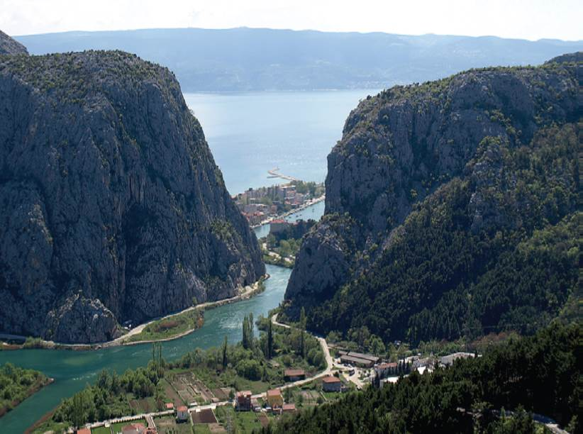
Cetina kod Omiša

Slide 9
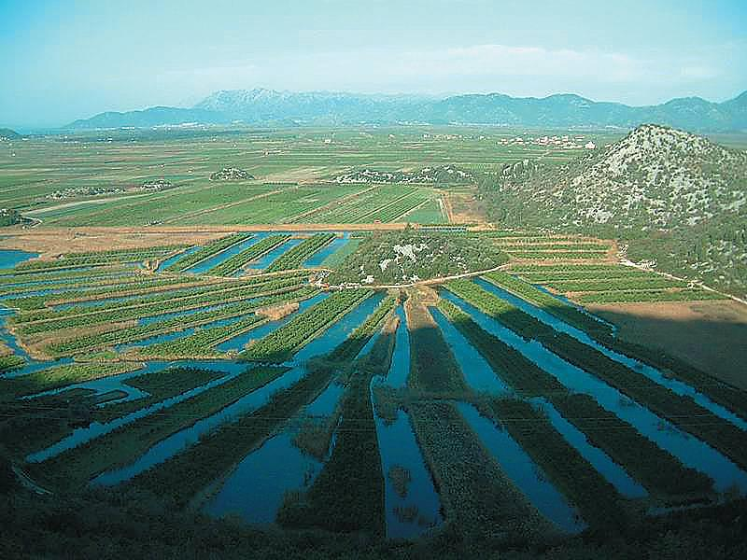
Dolina Neretve

Slide 10

Zrmanja

Slide 11
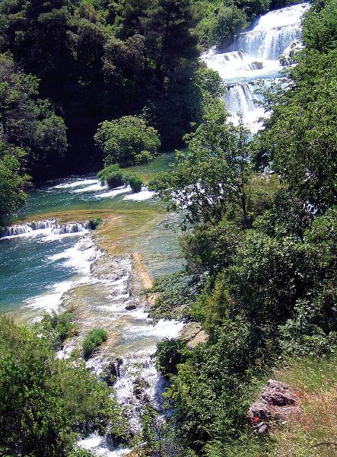
Krka
Slapovi Krke

Slide 12
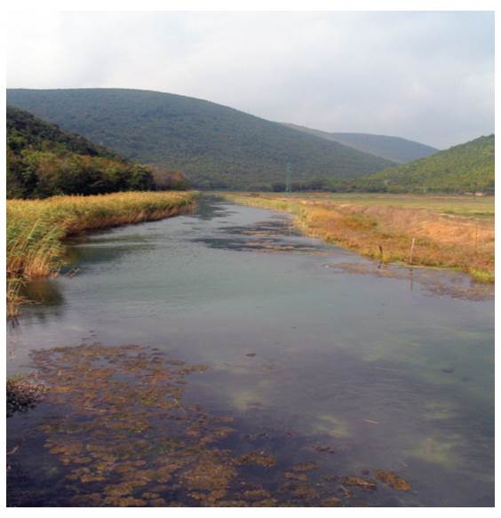
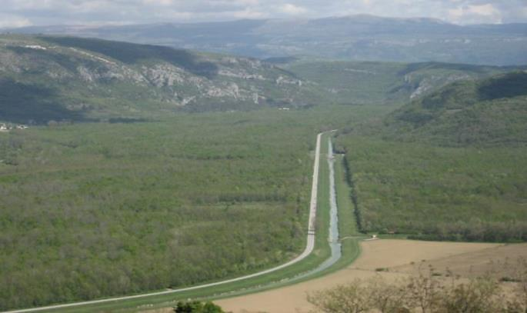
Raša
Mirna

Slide 13
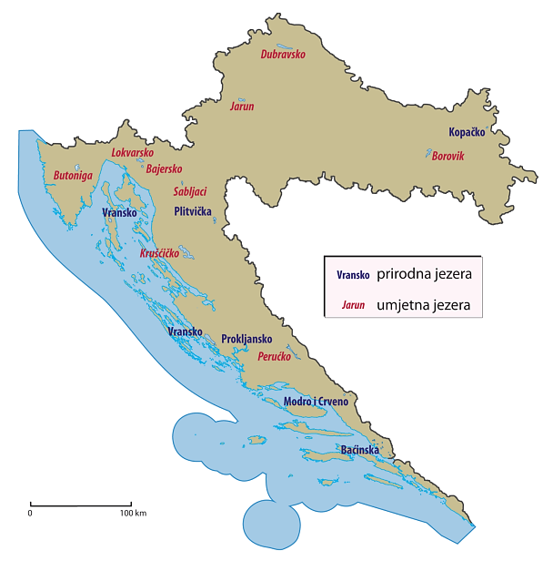
Jezera
po postanku, jezera dijelimo na prirodna i umjetna
najveće jezero je Vransko jezero kod Biograda n/m
JEZERO | Površina (km²)
1. Vransko jezero (Biograd) | 30,7
2. Dubravsko jezero* | 17,1
3. Jezero Peruća* | 13,0
4. Prokljansko jezero | 11,1
5. Varaždinsko jezero* | 10,1
6. Vransko jezero (Cres) | 5,8
7. Krušćičko jezero* | 3,9
8. Kopačevsko jezero | 1,5-3,5
9. Borovik* | 2,5
10. Lokvarsko jezero* | 2,1

Slide 14
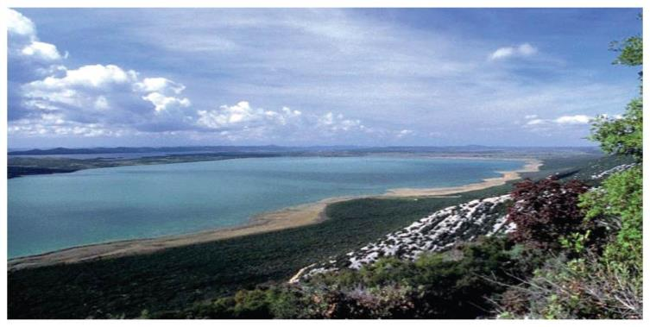
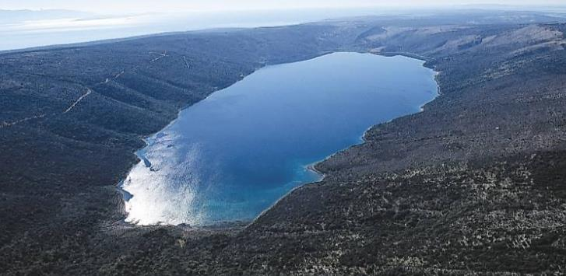
Vransko jezero kod Biograda n/m
Najveće jezero – dubina 1 do 5 m
Vransko jezero na Cresu
Najveća akumulacija slatke vode u primorju dubine do 70 m

Slide 15
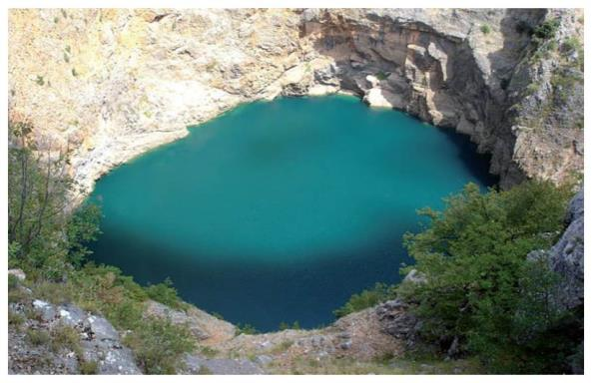
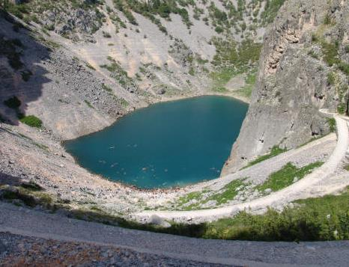
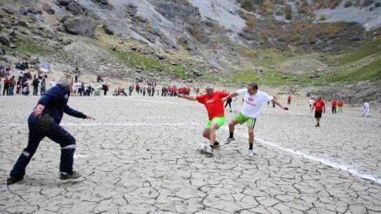
Crveno jezero kod Imotskog
Okruglog oblika dubine preko 300 m
Modro jezero kod Imotskog
Ovalnog oblika, dubine do 90 m, ljeti presuši

Slide 16
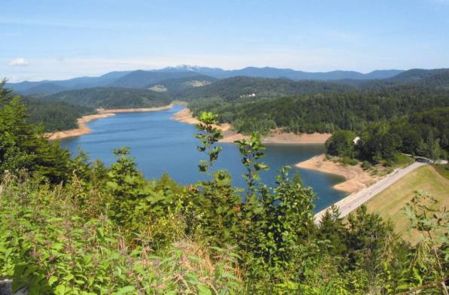
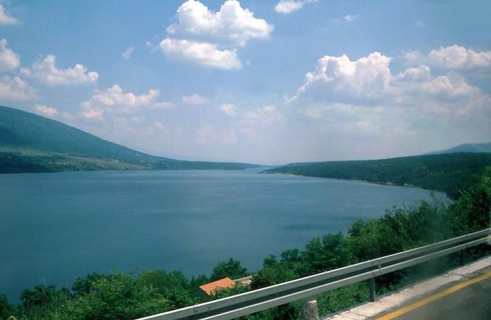
Lokvarsko jezero
Jezero Peruča

Slide 17
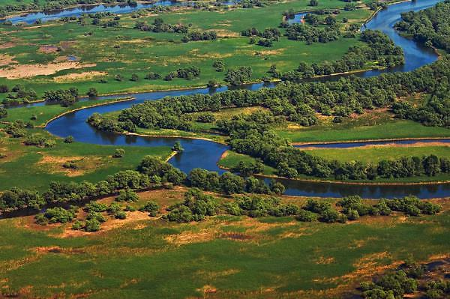
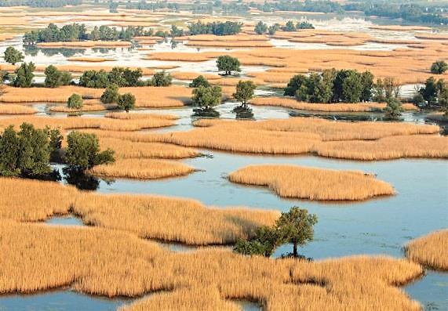
Lonjsko polje
Kopački rit

Slide 18
Kakvoća voda
2. i 3. kategorija kakvoće (od 5) – ekološko stanje dobro i umjereno
malo voda se pročišćava – samo 12% otpadnih voda
ugrožene rijeke: Kupa kod Karlovca, Sava kod Zagreba i Siska i Drava kod Varaždina
krške rijeke su čiste (ljeti ponekad bez vode)
posebno zaštićene vode:
Plitvička jezera
Krka
močvare u Lonjskom polju i Kopačkom ritu
vrela Kupe, Cetine, Une, Gacke i dr.

Slide 19
